Slide 1

高中语文·必修3·人教版
第一单元
第1课 林黛玉进贾府

Slide 2
伤流景，红楼深深深几许，深情始自宝黛初逢日；笑繁华，朱门重重重千道，重恨结于金玉终殒时。人们说《红楼梦》是一部悲剧，其中最悲者莫过于黛玉的悲剧了。她的孤冷清高和无尽的愁情，铸就了她如玉似黛如诉如泣的悲情人生。真正的悲剧是将美毁灭给人看。越是美的有价值的人生被毁灭，其悲剧就越壮美，越深刻，越动人。

Slide 3
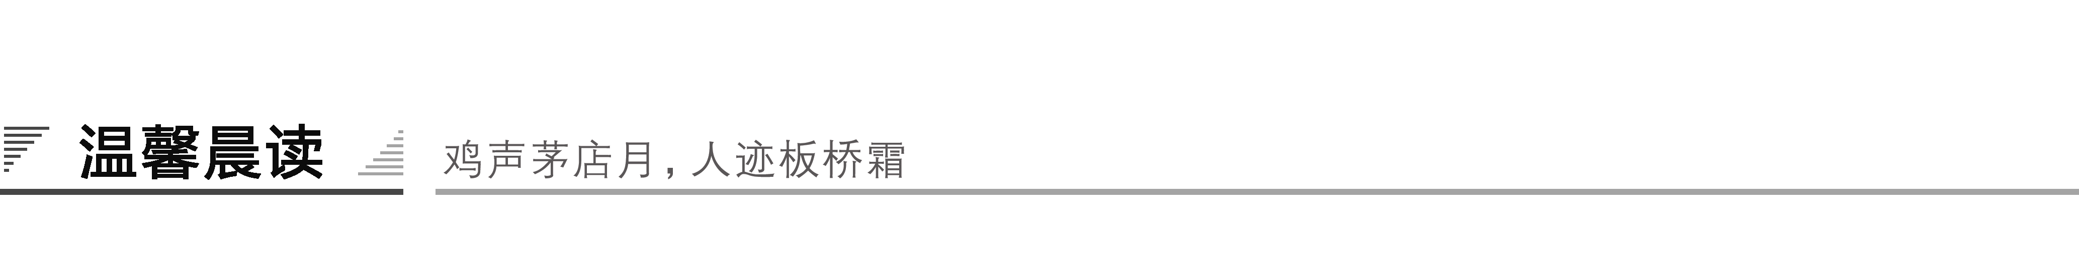
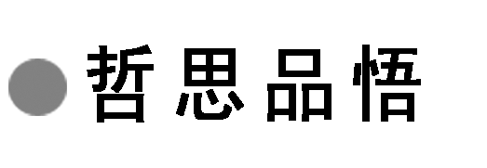
名人与博学
清代的曹雪芹，不仅是著名的小说家，而且还是一位有成就的诗人，同时代人称赞他“诗笔有奇气”。他又是出色的画家，尤其是画石。在他的名著《红楼梦》中，涉及的知识包括医学、心理学、音乐、诗词、地理、建筑、服饰、园林艺术、风俗、烹调等。可见曹雪芹非凡的才气和渊博的知识。

Slide 4
提起大名鼎鼎的达·芬奇，多数人只知道他是欧洲文艺复兴时期的最伟大的画家，会想起世界名画《蒙娜丽莎》和《最后的晚餐》。其实他不仅是一位很有成就的自然科学家、作家和工程师。在数学方面，我们使用的加减号就是他发明的，还留下了不少立体几何方面的论述；在解剖学方面，他著有6本专集，成为生理解剖学的先驱；在物理学方面，提出了惯性原理，发展了液压联通理论和杠杆原理。他在天文、水利、建筑等方面都有建树；

Slide 5
他曾经制造过飞行器，并能让它在低空气温飞行；也曾设计过蒸汽机；他还是位作家，他著有幻想小说《东方游记》，写过不少寓言和诗歌。同时代人称赞他是一位“完全的人”。达·芬奇真是一位旷世奇才。
微感言：_______________________________________

Slide 6
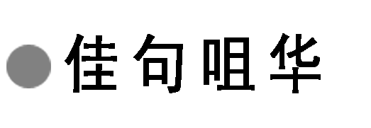
1.万两黄金容易得，知心一个也难求。
2.心病终须心药治，解铃还须系铃人。
3.成人不自在，自在不成人。
4.假作真时真亦假，无为有处有还无。
5.机关算尽太聪明，反误了卿卿性命。

Slide 7
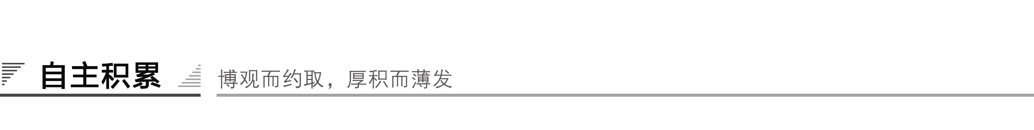
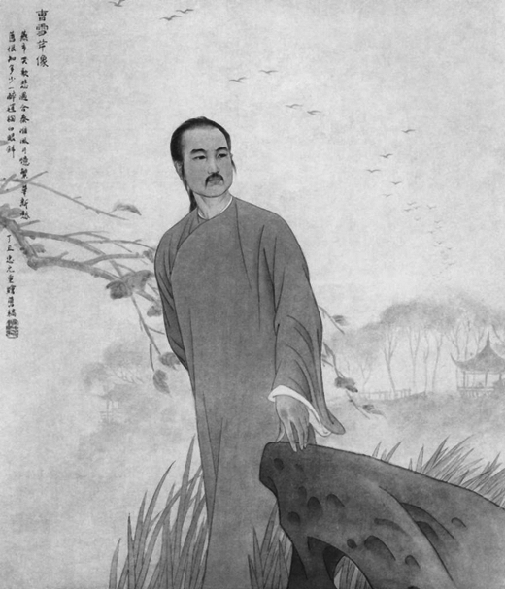
一、作者视窗
由贵公子跌落为“寒士”
出身于皇亲贵族，从曾祖父曹玺开始，祖父
曹寅、伯父曹颙、父亲曹三代世袭江宁织造的官
职。曾祖母做过康熙皇帝的乳母，祖父曹寅做过
康熙皇帝的侍读，两个姑姑入选王妃。康熙皇帝
六次南巡就有四次以江宁织造署为行宫。由此可见曹家的显赫以及与皇室的密切关系。

Slide 8
曹雪芹的祖父曹寅博学能文，写过不少诗词戏曲，也是有名的藏书家。著名的《全唐诗》就是由他主持刻印的。这种家庭环境无疑对曹雪芹的文学素养有直接的影响。少年时代的曹雪芹经历过一段“锦衣纨绔”“饫甘餍肥”的贵族生活，雍正即位后，在皇室内部争夺权利斗争的牵连下，曹因事获罪免职并被抄家，后又遣回北京，家道从此衰落，到他著书时已过着蓬牖茅椽，绳床瓦灶(见《红楼梦》第一回)，“举家食粥酒常赊”(敦诚《赠曹芹圃》)的贫困生活。

Slide 9
他写《红楼梦》，“于悼红轩中，披阅十载，增删五次”(见《红楼梦》第一回)，因贫病交困，加之爱子夭折悲伤过度，全书未尽即凄惨地与世长辞。曹雪芹一生经历了曹家由盛而衰的过程，他也由贵公子跌落为“寒士”，这种天壤之别的生活变化引起他对过去痛苦而深刻的思考，这些为他写出《红楼梦》这部伟大的作品提供了良好的基础。

Slide 10
【注】 曹雪芹(约1715－1763或1764)，名霑，字梦阮，号雪芹。清代小说家，是《红楼梦》的作者。《红楼梦》原名《石头记》，章回体长篇小说，中国古代四大名著之一。一般认为本书前80回由曹雪芹所著，后40回高鹗(争议)续，程伟元、高鹗整理。
《红楼梦》是一部具有高度思想性和艺术性的伟大作品，是我国古代小说中最杰出的现实主义作品。作为一部成书于封建社会晚期，清朝中期的文学作品，该书系统总结了中国封建社会的文化、制度，对封建社会的各个方面进行了深刻地批判，并且提出了朦胧的带有初步民主主义性质的理想和主张。

Slide 11
二、写作背景
《红楼梦》产生于清代所谓“河清海晏”的“乾隆盛世”。当时随着经济的恢复和发展，资本主义的因素也有了增长。这股新的力量与严重束缚它的封建主义体系不可避免地产生了冲突。这种冲突反映在上层建筑领域便是处于萌芽状态却蓬勃而有朝气的初步的民主主义思想与腐朽的趋向最后崩溃的但又居于统治地位的封建宗法思想、传统制度之间的矛盾斗争。在这样的时代，《红楼梦》以贾、史、王、薛四大家族的兴衰为背景，以贾宝玉和林黛玉的爱情悲剧为主线，真实而艺术地反映了我国封建社会走向衰亡的历史趋势。

Slide 12
课文“林黛玉进贾府”是编者根据节选内容拟的。贾府的老祖宗贾母有两个儿子名贾赦、贾政，一个女儿名贾敏。贾敏嫁林如海，生有一个女儿林黛玉。林黛玉母亲因病去世，外祖母念及黛玉年幼无人照顾便派人把黛玉接进贾府。作者把此事安排在第三回，也就是全书的序幕部分，主要是借黛玉进贾府来描写小说的典型环境，让贾府中一些重要人物登场亮相，并为主人公林黛玉和贾宝玉第一次见面作了安排。

Slide 13
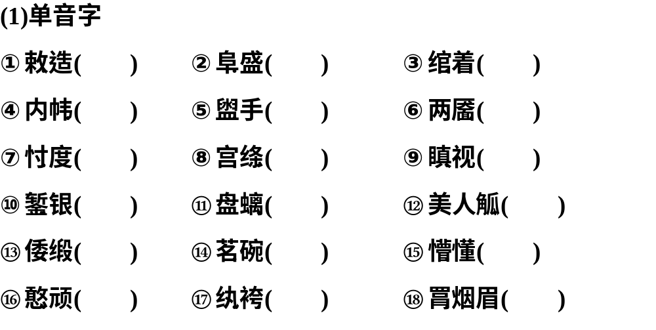
三、基础梳理
1．给加点的字注音

Slide 14
答案 ①chì ②fù ③wǎn ④wéi ⑤guàn ⑥yè ⑦cǔn ⑧tāo ⑨chēn ⑩zàn ⑪chī ⑫gū ⑬wō ⑭míng ⑮měng ⑯hān ⑰wán kù ⑱juàn

Slide 15
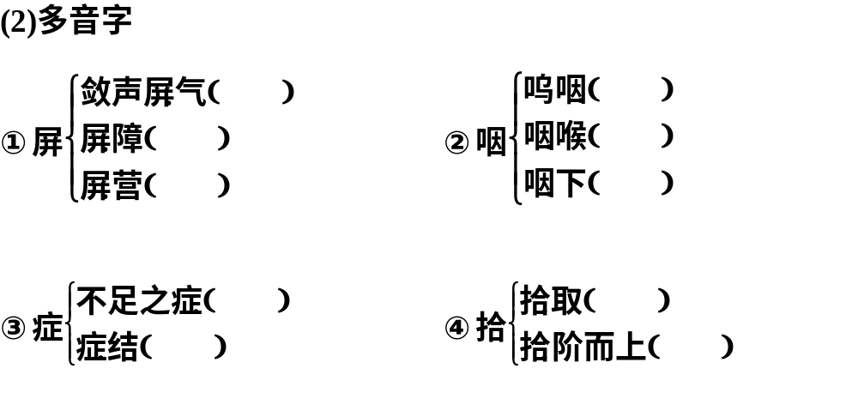
答案 ①bǐng/píng/bīng ②yè/yān/yàn ③zhèng/zhēng ④shí/shè

Slide 16
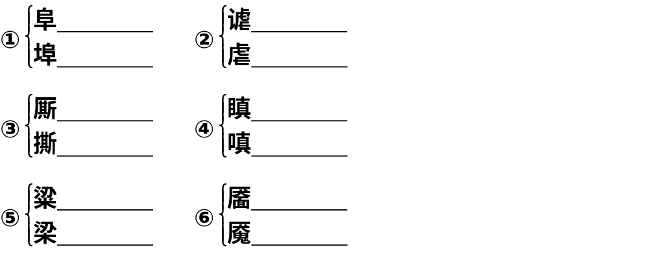
2．辨形组词
答案 ①阜盛/河埠 ②戏谑/虐待 ③厮混/撕碎
④瞋视/嗔怪 ⑤膏粱/栋梁 ⑥笑靥/梦魇

Slide 17
3．成语积累
【识记】
(1)敛声屏气：抑制语声和呼吸。形容畏惧、小心的样子。
(2)不经之谈：荒诞的、没有根据的话。
(3)放诞无礼：行为放纵，不守规矩，没有礼节。
(4)顾盼神飞：左右顾视，目光炯炯，神采飞扬。
(5)有天无日：比喻言行肆无忌惮。也比喻社会非常黑暗，没有公道。
(6)孽根祸胎：灾祸的根源。旧指坏的儿子。

Slide 18
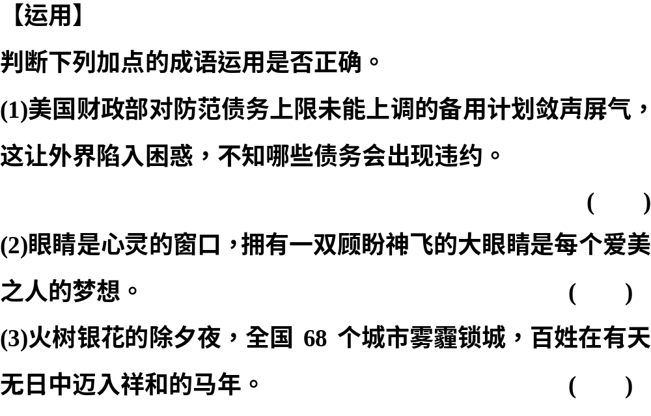

Slide 19
答案 (1)错误。不合语境。(2)正确。(3)错误。与“祥和”不搭配。

Slide 20
4．近义词辨析
(1)委屈·委曲
委屈：指受到不应有的指责或待遇而心里难过。
委曲：指道路、河流、曲调弯弯曲曲的；曲折；又指事情的底细和原委。
①其实， 军嫂刘玉梅也想好好地向自己的丈夫诉诉苦，把自己心底的________告诉他。
②荀子有选择 “宁为玉碎，不为瓦全”的决绝；他以河流的________的弯度和流动的柔韧，赢得在霸主重臣面前的话语权、建言权，以此来经营自己的政治主张。
答案 委屈 委曲

Slide 21
(2)不经之谈·荒诞不经
不经之谈：荒诞无稽，没有根据的话。
荒诞不经：荒唐离奇，不合常理。形容言论荒谬，不合情理。
①既然早有媒体指马悦凌为另一个张悟本，既然早有专家在各种公共场合批驳其________，为什么还有人相信她呢？
②尽管《麦田》故事看起来________，但却能自圆其说，不枉费何平在其上花费的六年心血。
答案 不经之谈 荒诞不经

Slide 22
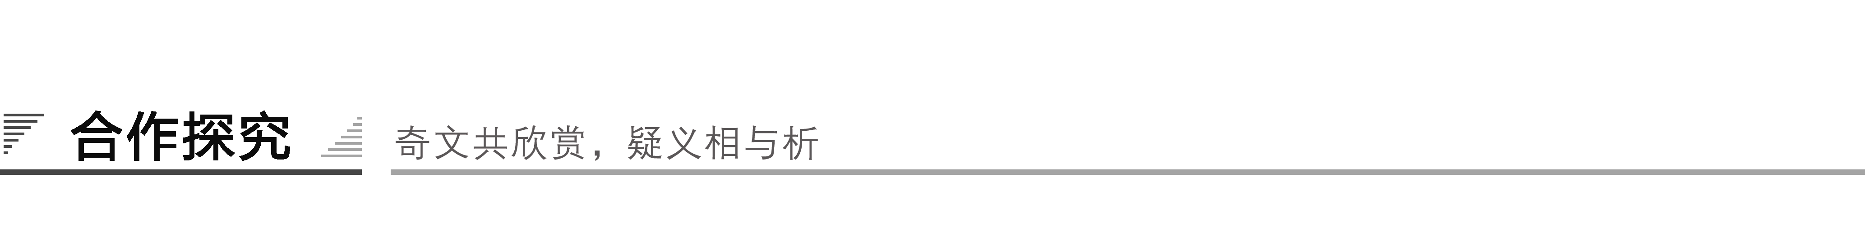
一、文本助读
《林黛玉进贾府》以林黛玉进贾府这一事件为中心，以她进贾府第一天的行踪为线索，通过她的耳闻目睹心感，介绍了贾府中一大批重要人物，初步展现了贾府豪华奢侈的生活，刻画了主要人物的性格特征，拉开了《红楼梦》故事的帷幕。

Slide 23
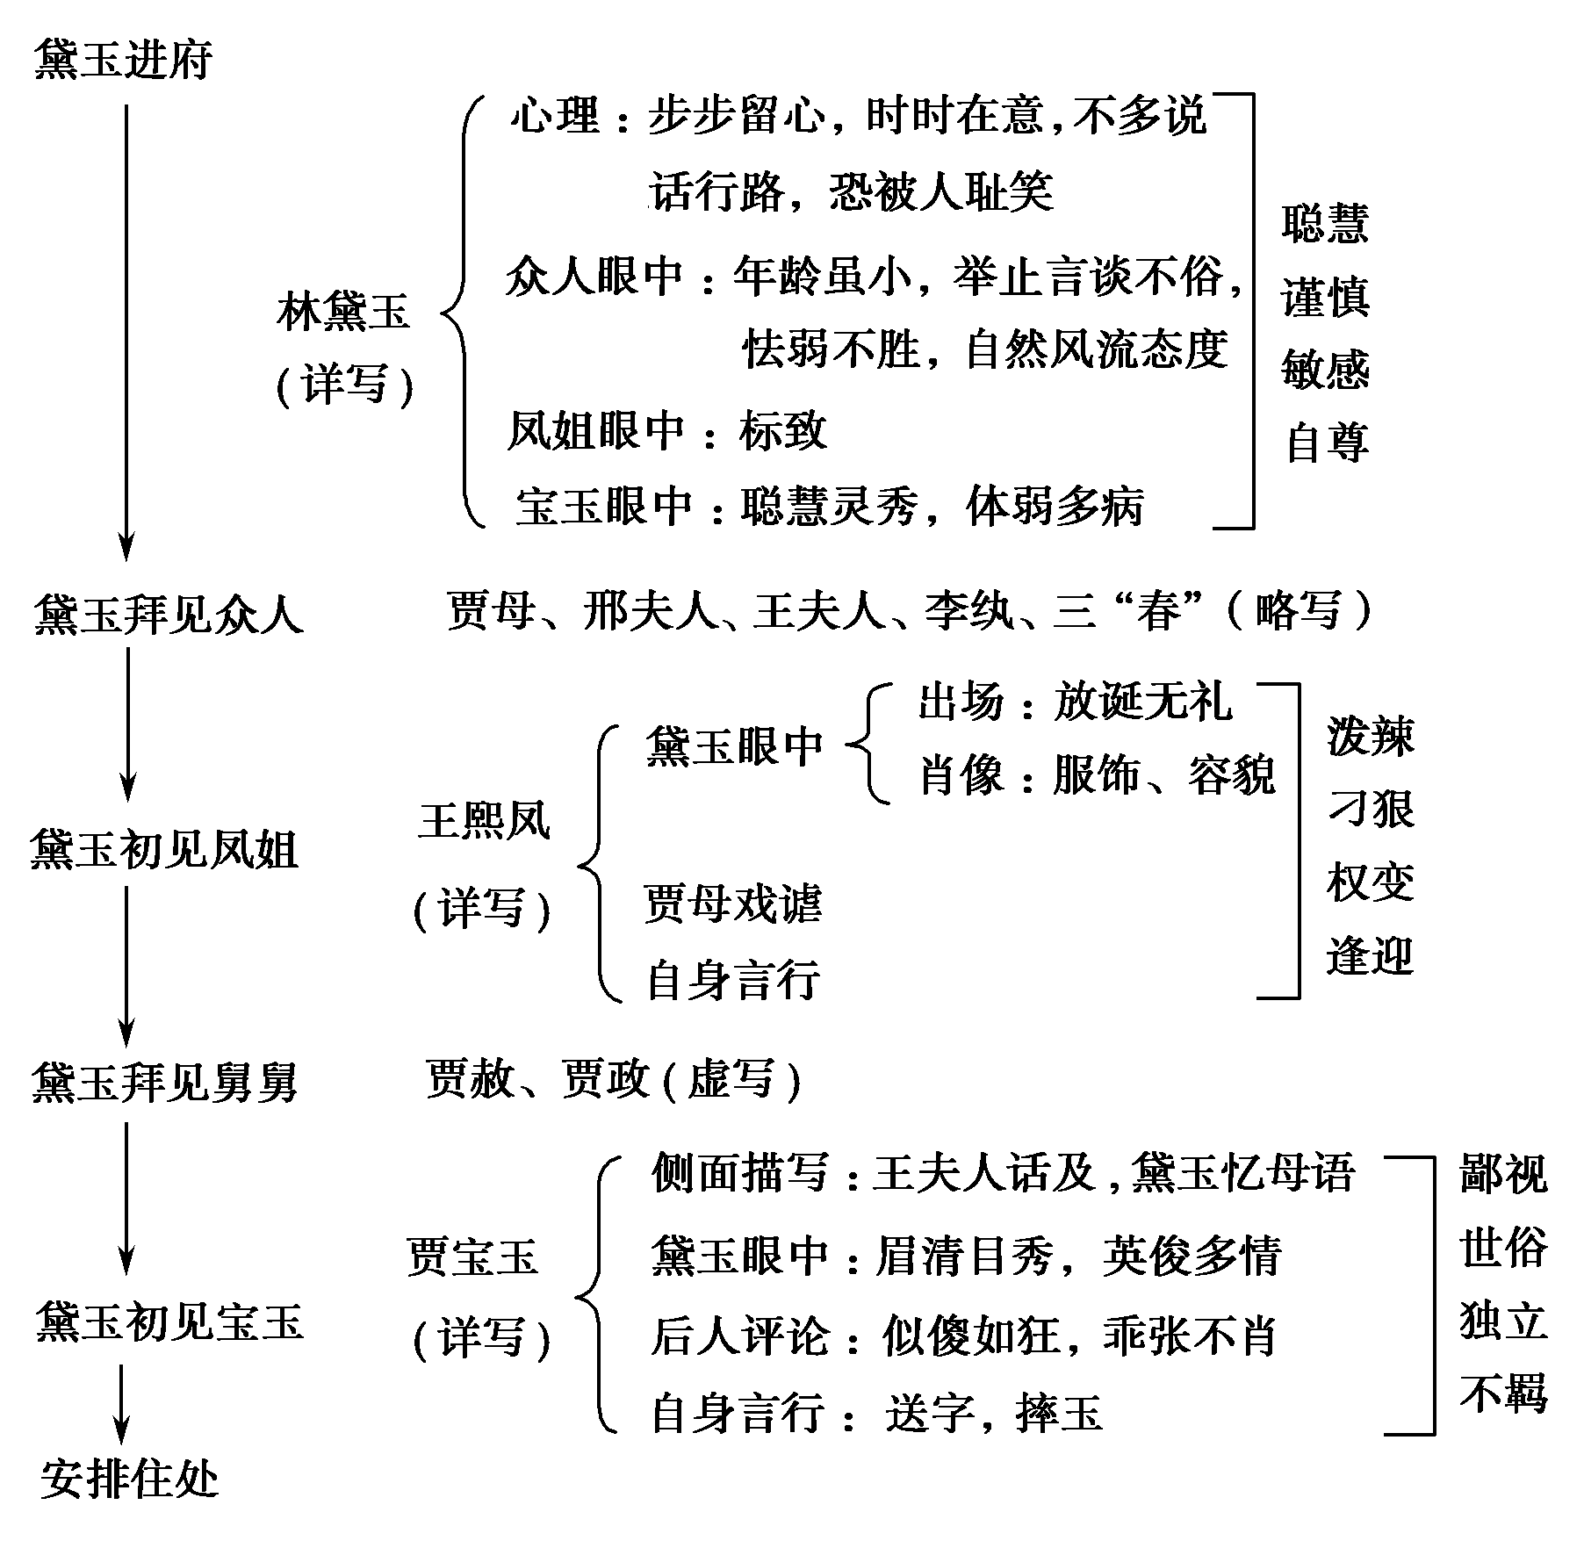
【结构图示】

Slide 24
二、小组合作
1．林黛玉的母亲说外祖母家“与别家不同”。试简要分析贾府硬件设施的特点，看看林黛玉是从哪些方面看到、感受到与别家的不同的。这些环境描写有何作用？
答：________________________
答案 主要表现在以下三个方面。(1)外观宏伟。在黛玉的眼中，仅就外观，就突出地感觉到它的“大”：“两个大狮子”“三间兽头大门”“五个大字”。三个“大”字不但表现了贾府建筑的宏伟外观，而且也暗示了贾府显赫高贵的社会地位。

Slide 25
(2)布局讲究。比如贾母的正房大院，就设置了一个垂花门、两边抄手游廊和一个安放着大理石插屏的穿堂作掩映，既庄严肃穆，又表现出豪门贵族气派。至于“荣禧堂”更是轩昂壮丽。

Slide 26
(3)陈设华贵。如对“荣禧堂”的描写，大紫檀雕螭案、青绿古铜鼎、金蜼彝、楠木交椅等，都说明了主人的富贵豪华。
通过环境描写：(1)表现贾府的显赫高贵的社会地位和豪门贵族的气派。例如开头写贾府的“兽头大门”，门前的“两个大石狮子”，正门匾上的“敕造宁国府”五个大字，无一不在显示着贾府的与众不同的社会地位和豪华气派；(2)揭示贾府荣华富贵的来源。如“敕造荣国府”的门匾，皇帝御笔书赐的“荣禧堂”的匾额，室内陈设的物品显示着君王的宠幸和主人对君王的忠诚等。

Slide 27
2．课文以林黛玉进贾府这一事件为中心，在迎客声中让众多人物登场亮相。人物描写详略得当，虚实并用。试据此填写空格，并说说这样写有什么好处。
(1)详写：________略写：________
(2)实写：________虚写：________
(3)单独介绍：________群体介绍：________
好处：______________________________

Slide 28
答案 (1)详写：王熙凤、贾宝玉、林黛玉等。 略写：贾母、邢夫人、王夫人、李纨和贾氏三姊妹。
(2)实写：贾母、王熙凤、林黛玉、贾宝玉等。虚写：贾政、贾赦等。
(3)单独介绍：贾宝玉、王熙凤等。群体介绍：邢夫人、王夫人、李纨、迎春、惜春等。
好处：人物描写，出场先后适宜，详略得当，虚实兼用。这样写不但笔法变化多姿，而且在众多人物中可使描写重点突出。

Slide 29
3．课文第一段中的“步步留心，时时在意，不肯轻易多说一句话，多行一步路”，是林黛玉在贾府的总的言行“纲领”，课文哪些地方体现了她这种心理？林黛玉为什么会有这种心理？
答：______________________
答案 (1)第2段：贾母一见黛玉，疼爱得了不得，“一把搂入怀中”，并不计较礼节，可是待众人慢慢解劝住了，黛玉还是补行了拜见之礼。见了迎春姐妹三个，也“忙起身迎上来见礼”。

Slide 30
(2)第5段：听到后院有笑声，听到“我来迟了，不曾迎接远客”，黛玉心里觉得那人“放诞无礼”，只是不说，见了面还是“连忙起身接见”，称呼上也非常小心。外祖母说“你只叫他‘凤辣子’就是了”，她知道外祖母可以开玩笑，自己可随便不得，待明白过来，“忙陪笑见礼，以‘嫂’呼之”。

Slide 31
(3)第7段：回邢夫人话时的语言、动作。贾赦没出来见面，只是让人回话，因为回的是大舅舅的话，“黛玉忙站起来，一一听了”，恭肃如此。大舅母苦留她吃饭，黛玉笑着推辞：“舅母爱惜赐饭，原不应辞，只是还要过去拜见二舅舅，恐领了赐去不恭，异日再领，未为不可。望舅母容谅。”表明了对邢夫人的尊敬与感激，又表明了自己顾全大局的礼节，说明她待人处事是处处留心的。

Slide 32
(4)第11、13段：还有两次让座的描写。连一个位子，黛玉也处处小心，无论在王夫人处，还是在贾母后院吃饭，黛玉都十分推让。说明她非常细心，绝不轻易从事。
(5)第13段：“黛玉见了这里许多事情不合家中之式，不得不随的，少不得一一改过来”，饭后漱口，跟着漱口，吃茶，跟着吃茶。说明她细心，在意。

Slide 33
(6)第13段：黛玉回答贾母(语言描写)：“只刚念了《四书》。”黛玉又问姊妹们读何书。贾母道：“读的是什么书，不过是认得两个字，不是睁眼的瞎子罢了！”当宝玉问她可曾读书时，黛玉只说：“不曾读，只上了一年学，些须认得几个字。”可见黛玉已经意识到贾母“女子无才便是德”的思想，马上留意改口。
林黛玉的这种心理是她“寄人篱下”心境的反映。黛玉“上无亲母教养，下无姊妹兄弟扶持”，只好依傍外祖母。她有很强的自尊心，也有很强的自卑感。因此，“步步留心，时时在意”。

Slide 34
三、师生探究
1．作者描写林黛玉用了哪些人物描写方法？表现了人物什么样的特点？试结合全文分析。
答：________________________
答案 描写方法
(1)侧面描写
①宝玉眼中的黛玉
a：似蹙非蹙：多愁善感。
b：罥烟眉：眉黛如一抹轻烟，清、淡、秀。

Slide 35
c：含情目：多情；愁情生妩媚(风韵)，病体生娇怯(情态)。
d：两靥愁、一身病：体弱多病。
e：闲静……行动……：姣花照水——柔情媚态，弱柳扶风——婀娜之美。超尘脱俗的空灵。
f：心较比干多一窍：心思细密，想的太多。性格决定命运(悲剧之源)。
g：病如西子胜三分：美比西施；病态美(清新脱俗、铅华洗尽；清水出芙蓉，天然去雕饰；表现其无与伦比的姿容、神韵和风采。)

Slide 36
②众人眼中的黛玉
言谈举止不俗，身体面庞怯弱不胜……：气质不俗、病态美。
③熙凤眼中的黛玉
天下真有这样标致的人物……这通身的气派……：标致、有气质。
(2)黛玉的心理描写
步步留心，时时在意，不肯轻易多说一句话，多行一步路，惟恐被人耻笑了他去：谨小慎微。

Slide 37
(3)语言描写
a：邢夫人“苦留吃过饭去”黛玉回答“舅母爱惜赐饭，原不应辞……”
b：贾母和宝玉问其读何书的不同回答(“刚念了四书”“ 不曾读……些须认得几个字”)
这些语言充分表现了黛玉“步步留心，时时在意，不肯轻易多说一句话”的敏感、谨慎、细心、多疑的性格特点。

Slide 38
(4)行动描写
吃饭时“度其位次，便不上炕，只向东边椅子上坐了”： 谨慎、细心。
人物特点：(1)气质脱俗、美貌多情；(2)弱不禁风，多愁善感；(3)孤高自尊，行为谨慎；(4)敏感细心，生性多疑。

Slide 39
2．作者描写贾宝玉用了哪些人物描写方法？表现了人物什么样的性格特点？试结合全文分析。
答：_______________________
答案 描写方法
(1)侧面描写：
①王夫人：是个“孽根祸胎”“混世魔王”，“一时甜言蜜语，一时有天无日，一时又疯疯傻傻”；

Slide 40
②黛玉母亲：“顽劣异常，极恶读书，最喜在内帏厮混。”
这些贬斥说明贾宝玉所作所为与封建正统观念相抵触，与世俗常情格格不入，他是封建阶级的叛逆。
③两首《西江月》：表明贾宝玉是封建统治阶级逆子贰臣。
(2)外貌描写(出场后的侧面描写)：
课文中对宝玉的外貌描写是通过黛玉的眼睛写出的，在黛玉看来宝玉却是一个眉清目秀、英俊多情的年轻公子，不但看不出有什么惫懒与懵懂，而且感到非常眼熟，产生亲切感。

Slide 41
(3)行为描写：
“通灵宝玉”在别人看来是他的命根子，但他并不看重。现在黛玉也没有，更增加了他的反感。“摔玉”表现了宝玉对所谓天命的反抗，对世俗的否定，对封建礼教的蔑视，也在一定程度上表现了他追求人人平等的思想。

Slide 42
(4)语言描写：
初见黛玉，因笑道“这个妹妹我曾见过的”，送完字，又问“可也有玉没有？”……宝玉满面泪痕泣道：“家里姐姐妹妹都没有，单我有，我说没趣；如今来了这么一个神仙似的妹妹也没有，可知这不是个好东西。”表现了宝玉尊重女子、追求自由平等的思想。
人物特点：强烈的叛逆性格，追求平等自由，尊重欣赏女子(女尊)。

Slide 43
3．作者描写王熙凤用了哪些人物描写方法？表现了人物什么样的性格特点？试结合全文分析。
答：________________________
答案 节选部分运用正面和侧面相结合、外貌、神态、语言、动作等描写，以出场、绘肖像、见黛玉、回王夫人四个层次活灵活现地展现出了她的性格特征。
(1)王熙凤的出场(正面与侧面相结合)：“未见其人，先闻其声”，及黛玉的反应可见其放诞无礼，反衬其在贾府中的特殊身份和地位。

Slide 44
(2)肖像描写：从其头饰、裙饰等看出其极其华丽，以此炫耀其在贾府的特殊身份、显赫地位，又可从中看出她生性奢侈，对荣华富贵无满足的追求，还可看出她的贪婪与俗气。“一双丹凤三角眼，两弯柳叶吊梢眉”，“粉面含春威不露，丹唇未启笑先闻”，可看出其美丽与狡黠。貌似可喜，实则可畏。
(4)语言、神态描写：①见黛玉。“天下真有这样标致的人物……”可见其邀宠取幸的本领；

Slide 45
“这通身的气派，竟不像老祖宗的外孙女儿，竟是个嫡亲的孙女”，不仅贾母听了高兴，连邢、王二位夫人也高兴，还不得罪迎春姐妹，可见其八面玲珑；“只可怜我这妹妹这么命苦……”，说着还“用帕拭泪”，但后面“忙转悲为喜”，这恭维——拭泪——转悲为喜的转变揭示出她出色的表演，只有一个目的，取悦贾母。而后一连串的问话，更是为了体现她的能干，体现她在贾府的独特地位。
②回王夫人。“我先料着了”“我已预备下了”，其察言观色，机变逢迎，玲珑而又精明的性格显露无遗。
人物特点：漂亮泼辣、贪婪俗气；精明能干、惯于逢迎拍马和玩弄权术。

Slide 46
4．怎样理解文中《西江月》两首词？
答：________________________
答案 第一首词着重在概括贾宝玉的性格特点。“不通世务”是说他在结交仕人、应酬官府、遵守礼教等方面一概不通，不符合封建正统人物的要求；“怕读文章”是说他对封建统治阶级奉为经典的儒家著作，对猎取功名利禄的敲门砖——八股文章毫无兴趣。这两点正是贾宝玉对封建礼教的反抗精神的集中体现。这样一个“愚顽”的“蠢物”，自然被封建统治阶级视为大逆不道的人，说他“行为偏僻性乖张”。

Slide 47
第二首词着重从批评告诫的角度，正文反作，进一步歌颂贾宝玉的叛逆性格。贾宝玉既不听从封建统治者对他的要求，去“通世务”“读文章”，也不安于封建统治者规定的本分，既“偏僻”，又“乖张”，所以，在那些人眼中，贾宝玉既“无能”，又“不肖”，而且天下第一。其实，这正反映了贾宝玉对封建正统思想的不满和反抗精神。

Slide 48

再见

